Slide 1

ISHI会
8月イベント
ISHI会

Slide 2
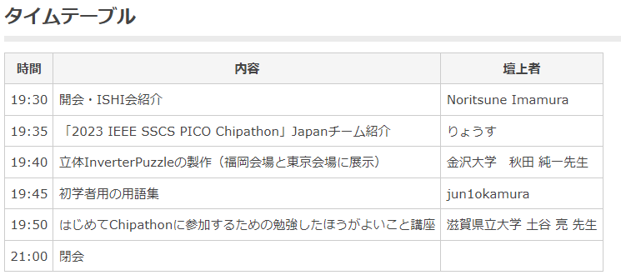

Slide 3

現在進行中
Chipathon 日本チーム
  本日のメインイベント
Discord上
  AI回路生成
    9月に出す？？？
  OpenMPW開発環境
  初心者向けの単語集

Slide 4
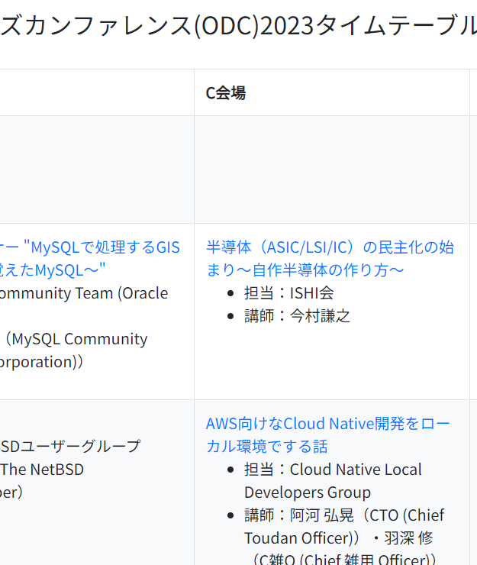
8月の予定
8/26(土)
  ODC2023
    ISHI会についての発表
8/27(日)：GMO
  ISHI会９月イベント
    ライセンスに関するイベント

Slide 5

9月以降
10/14-15(土・日)
  Maker Faire Tokyo 2023
    ASICパズル
    名刺製作

